Slide 1

Universidad Tecnológica Nacional Sistemas Operativos Curso K3025 Profesor: Ing. Marcela Nardiello
Capítulo 3:
Descripción y control de procesos

Slide 2
3.1. Estados de un Proceso
Cual es la mision principal del procesador?
En que debe convertirse un programa para que se ejecute?
Que valores de registros cambian al ejecutar las instrucciones?

Slide 3
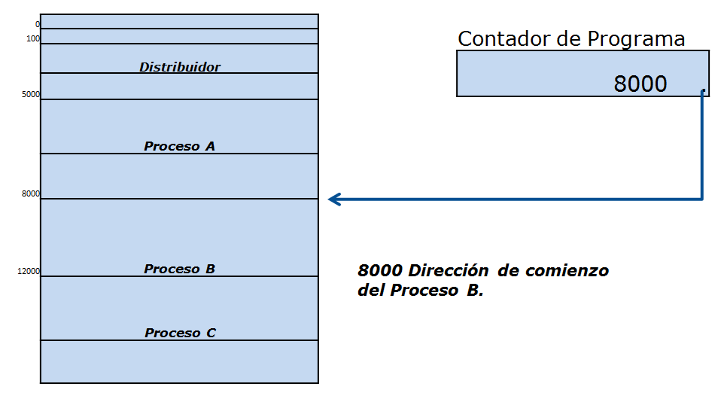
3.1. Estados de un Proceso

Slide 4
3.1. Estados de un Proceso
Que es la traza del proceso?
Cual es la principal responsabilidad del S.O?
Cuales son los dos estados de un proceso sencillo?

Slide 5
3.1. Estados de un Proceso
Razones para la creación de un proceso?

Slide 6
Modelo 5 estados
Nuevo: recién creado por el S.O.
En ejecución: está en la CPU ejecutando instrucciones
Bloqueado: esperando por algún evento (ej. una operación de E/S)
Preparado: esperando a que le asignen un procesador (CPU)
Terminado: no ejecutará más instrucciones
Nuevo
Bloqueado
Finalizado
Sucede evento
Espera por un evento
Admitido
Temporizado
Salida
Preparado
Ejecución
Planificado

Slide 7
3.1. Estados de un Proceso
Que es un modelo de 7 Estados?
Que transiciones existen?
Razones para la suspensión de procesos?

Slide 8
3.2. Descripción de Procesos
Que es la multiprogramación?
Estructuras de control del S.O?
Que es la PCB? (Bloque de control de proceso)

Slide 9
3.2. Descripción de Procesos
Cada proceso se presenta al sistema operativo mediante la PCB
La PCB contiene muchos elemento de información asociado a un proceso especifico, entre ellos se incluyen:

Slide 10
3.2. Descripción de Procesos
Estado del Proceso.
Contador de Programa: Indica la dirección de la siguiente instrucción que va ejecutar el proceso.
Registro de la CPU: Varia entre numero y tipo (Acumulador , registro índice, Puntero de pila, etc.)
Información de Planificación de la CPU.

Slide 11
3.2. Descripción de Procesos
Información de la gestión de Memoria:(Registro base/limite, Tabla de pagina/ segmento)
Información Contable: (Cantdad de CPU, Limite de tiempo asignados)
Información del Estado de E/S: (Lista de dispositivos de E/S, Lista de Archivos abiertos).

Slide 12
3.3. Control de Procesos
Modos de Ejecución?
Funciones típicas del núcleo del S.O
Creación de Proceso:
Asignar un único identificador al nuevo proceso.
Asignar espacio par el proceso.
Iniciar el PCB
Establecer los enlaces apropiados
Crear o ampliar otras estructuras de datos.

Slide 13
3.2.Control de Procesos
Cambio de Contexto:
Puede producirse en cualquier momento en que el S.O haya tomado el control a partir del proceso que actualmente ejecutando.
Se realiza una interrupción de :
Interrupción de reloj
Interrupción de E/s.
Fallo de memoria.
Son tiempos de Desperdicios en milisegundo y depende del HW que tenga la maquina

Slide 14
3.2.Control de Procesos
Cambio de Modo:
Si hay una interrupción pendiente, el procesador hace lo siguiente:
Salva el contexto del programa que es ejecutando.(ósea la PCB del proceso).
Asigna al contador de programa el valor de la dirección de comienzo de un programa de tratamiento de interrupción.
Cambia modo usuario a modo kernel para que el código que procesa la interrupción puede incluir instrucciones privilegiadas.

Slide 15
3.2.Control de Procesos
Cambio de Estado de un Proceso:
Salva el contexto del procesador
Actualiza la PCB
Mover la PCB a la cola de proceso correspondiente
Selecciona otro proceso
Actualiza la PCB de este proceso
Actualiza las estructuras de daros de memoria.
Restaurar el contexto del procesador a aquél que existía.

Slide 16
Terminación de un proceso
La funcion es exit()
Cuando se termina un proceso se libera la PCB
Se libera los recursos del proceso
Se libera la memoria asignada
Se libera los archivos abiertos
Un proceso puede termina normal o anormal.
Si sus hijos terminaron entonces el padre termina normalmente.
Si sus hijos no terminan y termina el padre este finaliza anormal.
Si muere la padre pueden morir sus hijos en cascada o pueden ser asignados al un nuevo padre que siempre será el init().

Slide 17
Imagen de un proceso
Boque de Control de Proceso

Slide 18
Capítulo 9:
Planificación de Monoprocesadores

Slide 19
Diagrama de Siete Estados
Planificador a largo Plazo
Planificador a Mediano Plazo
Planificador a Corto Plazo
Suspendido
Listo
Nuevo
Listo
Corriendo
Terminado
Suspendido
Bloqueado
Bloqueado

Slide 20
Tipos de Planificación
Planificación de Largo Plazo,
Para admitir nuevos procesos al sistema
La decisión de adicionar al grupo de procesos a ser ejecutados.
Planificación de mediano plazo
Problema de administración de memoria
La decisión de adicionar a un número de procesos que están parcialmente o completamente en memoria. A veces es mejor dejarlos fuera de memoria.

Slide 21
Tipos de Planificación
Planificación de corto plazo.
Qué proceso escoger para ser ejecutado.
Se ejecuta en todos los cambios de contexto.
Tiene que ser muy rápido
La decisión en cuanto a cual proceso disponible puede ser ejecutado por el procesador.
Planificación de la E/S
La decisión de qué proceso pendiente de E/S puede ser ejecutado por el procesador, dado que existe una E/S disponible

Slide 22
Planificador de Corto Plazo
Conocido como el despachador.
Se ejecuta muy frecuentemente.
Se invoca cuando ocurre alguno de los siguientes eventos:
Interrupción de reloj
Interrupción de E/S
Llamadas al SO
Señales

Slide 23
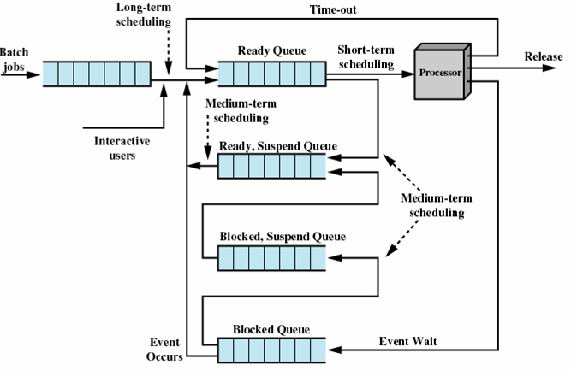
Diagrama de colas para el planificador

Slide 24
Algoritmos de Planificacion
FCFS (First come First Serve)
Round Robin
SPN/SJF (Shortest Process Next)
SRT (Shortest Remaining Time)
Prioridad
HRRN (Highest Response ratio next)
Primero el mayor tasa de respuesta = R =W+S/S
R= Tasa de Rspuesta
w = Tiempo consumido esperando el procesoador
s= Tiempo dr Servicio Esperado.
Colas Multinivel y retroalimentación.

Slide 25
Dudas?

Slide 26
Fin!!!
Muchas Gracias

